Slide 1
EL DIAGNÓSTICO DE LAS ENFERMEDADES

Slide 2
ÍNDICE
Definición.
Fases:
2.1.Entervista clínica.
2.2 Exploración física.
2.3 Exploraciones complementarias
3. Historia clínica.
4. Exploraciones complementarias:
4.1 Técnicas de diagnóstico por imagen.
4.2 Técnicas de la actividad eléctrica.
4.3 Cateterismo cardíaco
4.4 Técnicas endoscópicas
4.5 Biopsias

Slide 3
1. DEFINICIÓN DE DIAGNÓSTICO
Procedimiento por el que se identifica la enfermedad que sufre un paciente.

Slide 4
2. FASES DEL DIAGNÓSTICO
2.1 Entrevista clínica:
Médico pregunta al paciente una serie de datos.
Médico recoge los síntomas.

Slide 5
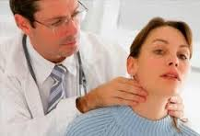
2. FASES DEL DIAGNÓSTICO
2.2 Exploración física:
Recogida de información mediante la vista, el oído o el tacto.

Slide 6
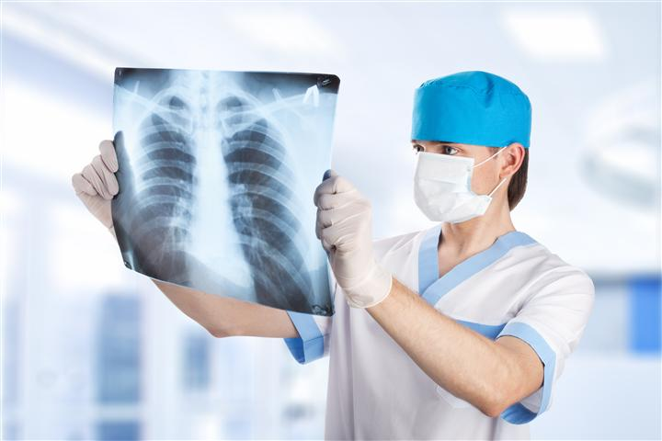
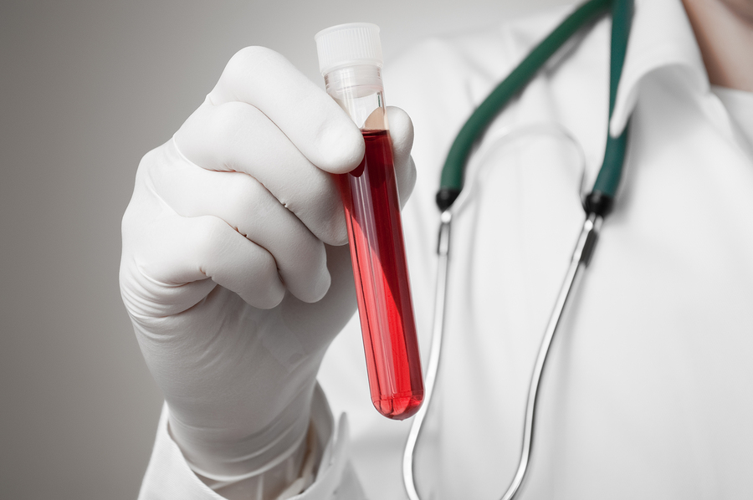
2. FASES DEL DIAGNÓSTICO
2.3 Exploraciones complementarias:
Pruebas solicitadas por el médico para confirmar el diagnóstico.

Slide 7
3. HISTORIA CLÍNICA
Documento confidencial que se va elaborando a lo largo de la relación que se establece entre médico y paciente.
Hoy en día están informatizadas.

Slide 8
3. HISTORIA CLÍNICA
Componentes:
Datos subjetivos aportados por el paciente (síntomas).
Datos objetivos obtenidos a partir de las exploraciones físicas y complementarias.
Diagnóstico.
Evolución.
Tratamiento.

Slide 9
4. EXPLORACIONES COMPLEMENTARIAS
4.1. TÉCNICAS DE DIAGNÓSTICO POR IMAGEN:
Obtienen imágenes de órganos internos del cuerpo.
Son:
Radiografía
TAC o escáner.
Resonancia magnética
Medicina nuclear

Slide 10
4.1. TÉCNICAS DE DIAGNÓSTICO POR IMAGEN:
Radiografías:
Se enfoca un haz de rayos X sobre el cuerpo de una persona y se pone detrás una película fotográfica que revela las estructuras atravesadas por dichos rayos X.
Las estructuras muy densas como los huesos, se ven claras y los tejidos más blandos se ven oscuros.
Inconveniente: los rayos X son cancerígenos.

Slide 11
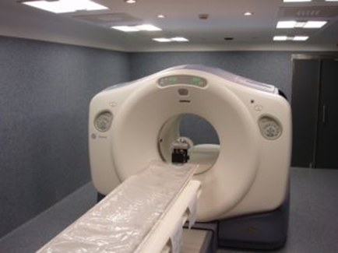
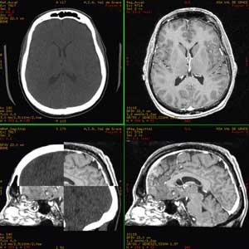
4.1. TÉCNICAS DE DIAGNÓSTICO POR IMAGEN:
B. TAC o ESCÁNER (Tomografía axial computarizada):
Se basa en hacer múltiples radiografías de una zona del cuerpo mediante un aparato de rayos X especial que rota alrededor del paciente y un ordenador combina todas las imágenes obtenidas.
Resultado: imágenes nítidas de cortes transversales de una zona del cuerpo.
Inconveniente: Se requiere más cantidad de radiación que en una radiografía convencional.

Slide 12
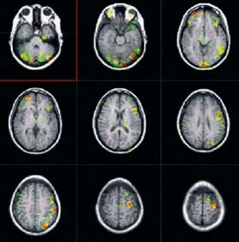
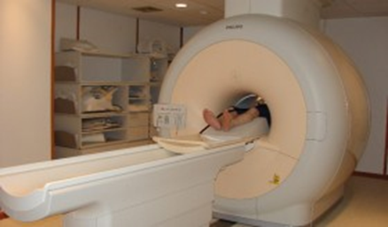
4.1. TÉCNICAS DE DIAGNÓSTICO POR IMAGEN:
C. Resonancia magnética:
Combina campos magnéticos, ondas de radio y ordenador para crear imágenes de la parte del cuerpo analizada, parecidas a las obtenidas mediante T.A.C.
Ventajas: Menor riesgo para el paciente ya que no usa radiación dañina.
Inconveniente: No se puede usar en personas con marcapasos u otros objetos metálicos.

Slide 13
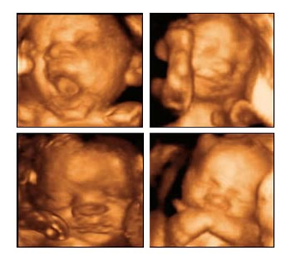
4.1. TÉCNICAS DE DIAGNÓSTICO POR IMAGEN:
D. Ecografía:
Se basa en la utilización de ultrasonidos.
Los ultrasonidos se enfocan hacia una parte del cuerpo y un aparato recoge los ecos para crear una imagen.
Hoy en día se pueden ver imágenes tridimensionales de gran nitidez
Ventajas: Es inocua.
Inconvenientes: No proporciona imágenes tan detalladas como otras técnicas.

Slide 14
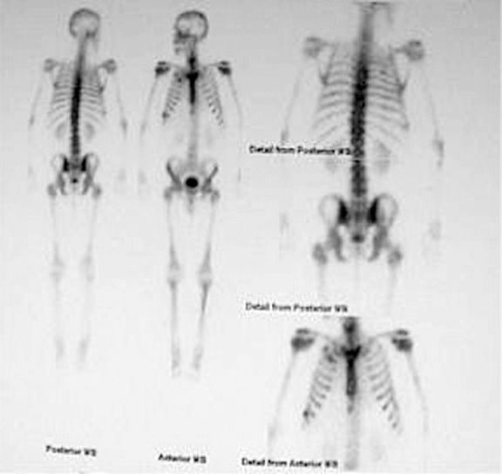
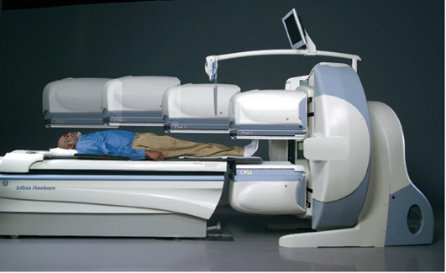
4.1. TÉCNICAS DE DIAGNÓSTICO POR IMAGEN:
E. Medicina nuclear:
Se basa en la introducción de sustancias radiactivas (contrastes) que emiten rayos gamma que son captados por un detector (cámara gamma).
Las imágenes (gammagrafías) dan información sobre el funcionamiento de los órganos.
Nuevas técnicas de medicina nuclear: Tomografía por emisión de positrones (PET) y tomografía por emisión de fotón único (SPECT).
Inconvenientes: Riesgo por irradiación y por alergia a los contrastes.

Slide 15
4. EXPLORACIONES COMPLEMENTARIAS
4.2. TÉCNICAS DE REGISTRO DE LA ACTIVIDAD ELÉCTRICA:
Consisten en detectar las pequeñas diferencias de potencial eléctrico que se generan en músculos y neuronas.
Ejemplos:
Electrocardiograma.
Electroencefalograma

Slide 16
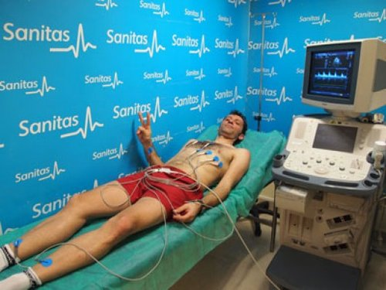
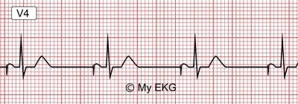
4.2. TÉCNICAS DE REGISTRO DE LA ACTIVIDAD ELÉCTRICA:
Electrocardiograma (ECG):
Registra la actividad eléctrica de la musculatura del corazón.

Slide 17
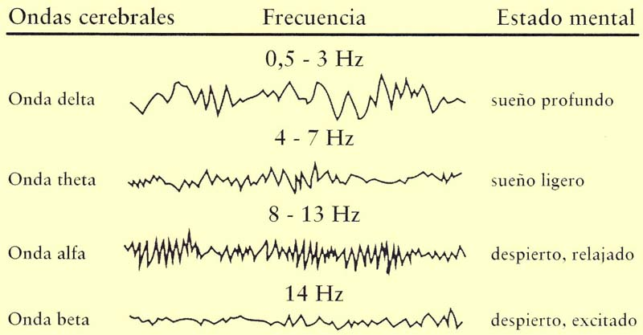
4.2. TÉCNICAS DE REGISTRO DE LA ACTIVIDAD ELÉCTRICA:
B. Electroencefa-lograma (EEG):
Registra la actividad eléctrica de las neuronas del cerebro

Slide 18
4. EXPLORACIONES COMPLEMENTARIAS
4.3. CATETERISMO CARDÍACO:
Se introduce un tubo fino y flexible (catéter) en una arteria (normalmente de la ingle) y se va llevando hacia el corazón.
Suele llevar máquina de rayos X para proporcionar imágenes.
Cuando llega al corazón, se introduce una sustancia de contraste para obtener imágenes (angiografía)
Da información del estado de vasos sanguíneos y corazón.

Slide 19
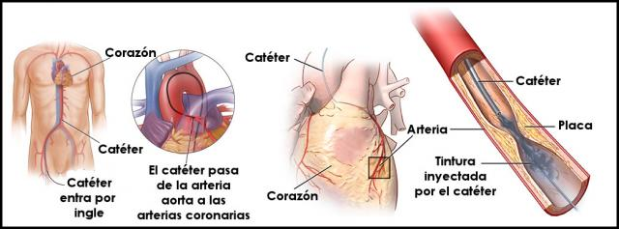

Slide 20
4. EXPLORACIONES COMPLEMENTARIAS
4.4. TÉCNICAS ENDOSCÓPICAS:
Consiste en introducir un instrumento a modo de tubo con fuente de luz y sistema óptico a través de un orificio natural o pequeña incisión quirúrgica.
Muestra imágenes en tiempo real en una pantalla.

Slide 21
4. EXPLORACIONES COMPLEMENTARIAS
4.5. BIOPSIAS:
Extracción de una pequeña porción de tejido para su posterior examen en el laboratorio.
Se usan para determinar si un tumor es benigno o maligno.

